Slide 1
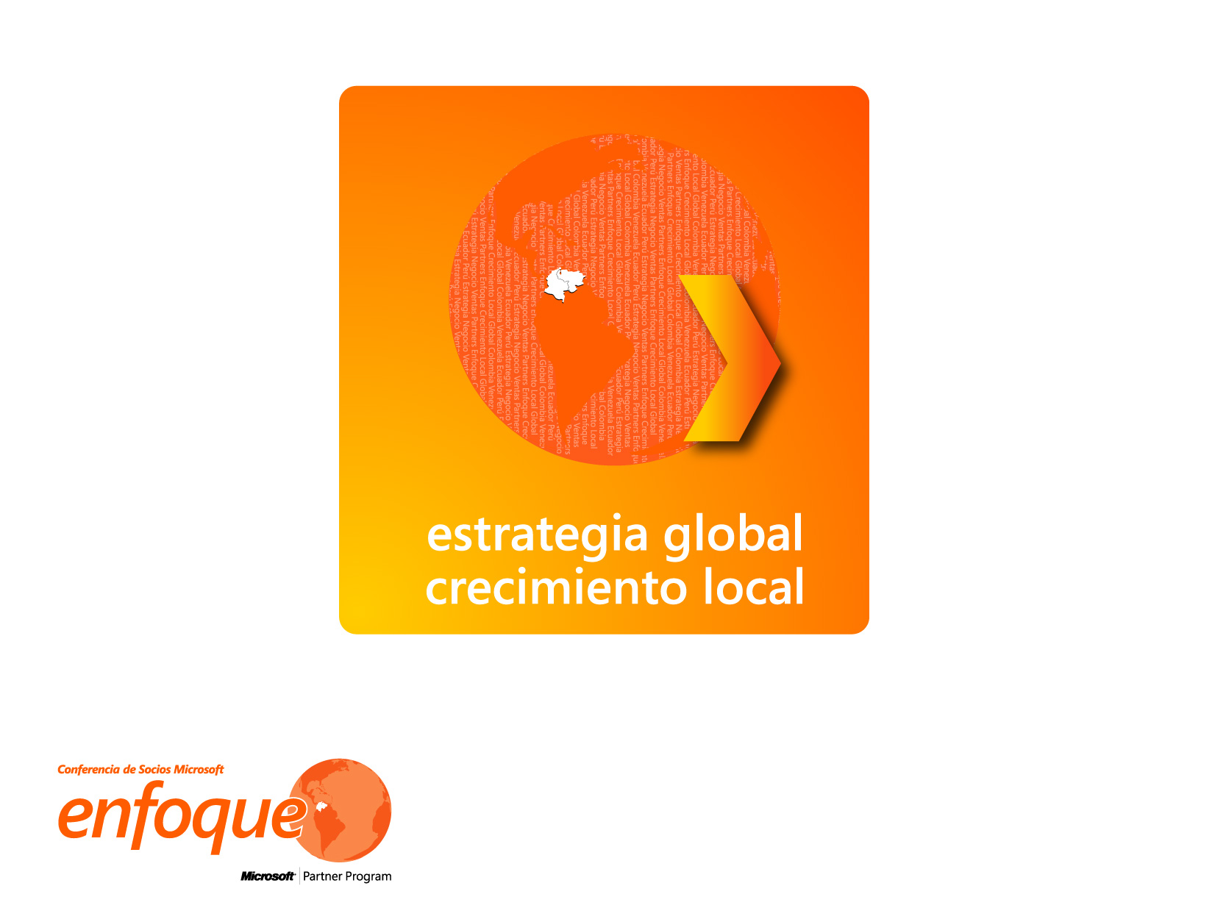

Slide 2

Es el momento de crecer, y la oportunidad está en las Pymes

Slide 3
Todos hablan de las pymes como una oportunidad de crecimiento pero, por qué?
…
Qué tanto más podemos crecer en las grandes cuentas que hemos trabajado siempre?

Slide 4
CUÁL ES EL TAMAÑO DEL SEGMENTO?
En Colombia se estima que el tamaño del mercado de mipymes es:
  Empresas medianas: 8.500
  Empresas pequeñas: 42.000
  Microempresas formales: 200.000 aprox
  Unidades productivas: 1.000.000 aprox
Fuentes: Documento Conpes 3484 / 2007, Fundes estudio 2004, Anif informe de Coyuntura Pyme 2007

Slide 5
Nuestra Oportunidad en 3 años
Base Instalada
Competencia
Nuevas Oportunidades
Base Instalada
Competencia
Cross / Up sell
Nuevas Oportunidades
COLOMBIA
Notes:
Soportar el crecimiento…. Se logran con estos fundamentos

Slide 6
Definición de Pymes
Gobierno
Microsoft
Mediana Empresa:
a) Entre 51 y 200 trabajadores
b) Activos totales entre 5.001 y 15.000 SMMLV
Pequeña Empresa:
a) Entre 11 y 50 trabajadores.
b) Activos totales entre 501 y menos de 5.001 SMMLV
Microempresa:
a) Planta de personal no superior a los 10 trabajadores.
b) Activos totales por valor inferior a 501 SMMLV
Depth
+ de 250 Pcs
Breadth MM
Entre 26 y 250 PCs
Breadth Small Business
Entre 5 y 25 PCs
Fuentes: Ley 590 o Ley Mipyme se 2000

Slide 7
Crecimiento real !!! …veamos algunas cifras del año pasado
El segmento creció en ventas 48% año contra año en Colombia. La base de clientes comprando productos Microsoft creció 31% y el promedio de compra aumentó un 13%
Tanto la cantidad de socios de negocios como el promedio de las ventas de cada uno creció un 22% año contra año
Open es el tipo de licenciamiento que más se vende en este segmento, aunque crece la participación de FPP y Hosting
Los buenos resultados de la estrategia de antipiratería hicieron que nuestros modelos de legalización aumentaran sus ventas en un 35%
Nuestra oferta de ERP y CRM creció un 158% en ventas y alcanzó el 11% de las ventas de todo el segmento
Las empresas entre 5 y 25 computadores fueron las que mas crecieron el negocio el año pasado
Hay una gigantesca oportunidad en las regiones de Colombia. Nuestras ventas aún están concentradas en su mayoría en Bogotá

Slide 8
Hemos crecido mucho….pero la oportunidad sigue siendo gigantesca!!!!
Clientes no tocados, + del 85%

Slide 9
EL TAMAÑO DE LA OPORTUNIDAD
  Oportunidad de licenciamiento Open: 45.000 – 48.000 companies (5 or más PCs)
    Hemos vendido a 10.704 clientes en los últimos 4 años. (3.740 en FY08).
    Tamaño de la oportunidad de Open en Pymes : 102 M – 111M
  OEM, FPP y SPLA (micros 1 – 5 Pcs): more than 150.000 bizs y 493.000 PCs y más de 2.5M en el mercado de hogares
    Palancas de crecimiento
    TLC
    Plan TICs del gobierno (cubrimiento nacional y neutralidad tecnológica)
    Plan Microsoft de Geocovertura
    Planes conjuntos de legalización
Oportunidad MS Pymes

Slide 10
Nosotros les ayudamos a llegar más fácil al mercado
  Todos aquellos socios que sean ESPECIALISTAS EN PEQUEÑOS NEGOCIOS y quienes nos hagan propuestas para llegar a este segmento recibirán de parte de Microsoft:
  El doble de leads creados por los motores de generación de demanda de MS (eventos, telemarketing, campañas, etc.)
  Material de campañas para este segmento
  Entrenamiento comercial y en productos para este segmento
  Recurso de apoyo para actividades de mercadeo presentadas por ustedes (cada propuesta se evalúa)
  Membresía de la comunidad de pequeños negocios
  Know how…hemos investigado mucho el comportamiento de las Pymes….

Slide 11

Desafíos de las pequeñas y medianas empresas
Aumentar la productividad de los empleados
Ser
rentable
Atraer y conservar clientes nuevos
Optimizar los recursos
Superar a la competencia
Y, al mismo tiempo, continuar ofreciendo excelentes productos o servicios.

Slide 12
Factores clave que se pregunta un empresario Pyme al invertir en TI
¿Qué necesita mi empresa y cómo me puede ayudar la tecnología a alcanzar mis metas?
¿Cuántas cosas habrá que cambiar para adaptar esta solución a las necesidades específicas de mi empresa?
¿Cuánto demorará la implementación de la solución? ¿Qué pasos se deben seguir para implementarla con éxito?¿Cuál será el costo de la solución? ¿Qué sucede con la implementación y el mantenimiento? ¿Mi organización necesitará más recursos de TI para poder ser compatibles con esta solución?
¿Cuán pronto nuestro personal podrá conocer y usar la solución?
¿Quién respalda la tecnología para proteger nuestra inversión?
¿Se puede adaptar fácilmente la solución para satisfacer las necesidades cambiantes de mi empresa?
Notes:
A usted no le sobra el dinero. Desea beneficios tangibles que puedan aumentar los ingresos, reducir los costos y ayudar al personal a abarcar más trabajo, sin agregar cargas operativas que puedan complicar la toma de decisiones estratégica.
Elegir y usar la infraestructura y tecnología de TI adecuadas para su empresa es un desafío continuo. Al trabajar con un socio y Microsoft, usted tiene a mano un recurso rentable que lo ayudará a analizar las necesidades de su empresa y a determinar de qué manera la tecnología puede contribuir a cumplirlas a corto y largo plazo.
Podemos ayudar a evaluar sus necesidades y a diseñar una estrategia para lograr o mantener un buen funcionamiento de su red de TI, de modo que satisfaga las demandas de las operaciones diarias y se ajuste, a la vez, a sus necesidades de presupuesto, soporte y entrenamiento.

Slide 13
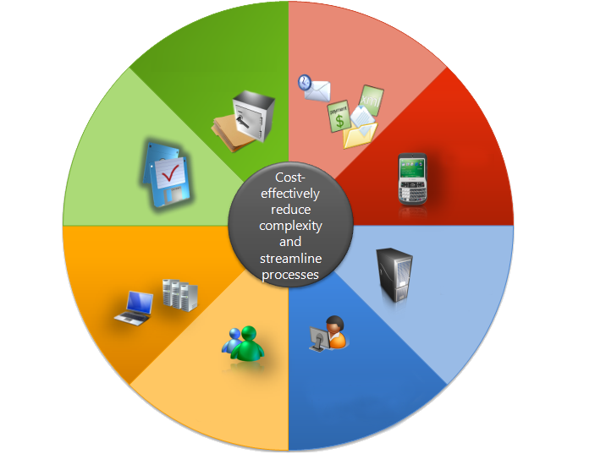
Necesidades tecnológicas de las Pymes
Almacenamiento, copia de respaldo y recuperación
Productividad
Colaboración
Seguridad
Movilidad
Necesidades empresariales clave
Amplias experiencias en Internet
Base de datos
Aplicaciones empresariales
CRM
Notes:
A usted no le sobra el dinero. Desea beneficios tangibles que puedan aumentar los ingresos, reducir los costos y ayudar al personal a abarcar más trabajo, sin agregar cargas operativas que puedan complicar la toma de decisiones estratégica.
Elegir y usar la infraestructura y tecnología de TI adecuadas para su empresa es un desafío continuo. Al trabajar con un socio y Microsoft, usted tiene a mano un recurso rentable que lo ayudará a analizar las necesidades de su empresa y a determinar de qué manera la tecnología puede contribuir a cumplirlas a corto y largo plazo.
Podemos ayudar a evaluar sus necesidades y a diseñar una estrategia para lograr o mantener un buen funcionamiento de su red de TI, de modo que satisfaga las demandas de las operaciones diarias y se ajuste, a la vez, a sus necesidades de presupuesto, soporte y entrenamiento.

Slide 14
Necesidades tecnológicas de las Pymes – Campañas de MS en el segmento
Proteja sus datos.
Proteja su empresa.
Obtenga mejores resultados dentro y fuera de la oficina.
Almacenamiento, copia de respaldo y recuperación
Productividad
Colaboración
Seguridad
Movilidad
Necesidades empresariales clave
Amplias experiencias en Internet
Descubra y obtenga nuevos negocios.
Deleite a sus clientes.
Otorgue facultades útiles a su personal con soluciones empresariales.
Base de datos
Aplicaciones empresariales
CRM
Notes:
A usted no le sobra el dinero. Desea beneficios tangibles que puedan aumentar los ingresos, reducir los costos y ayudar al personal a abarcar más trabajo, sin agregar cargas operativas que puedan complicar la toma de decisiones estratégica.
Elegir y usar la infraestructura y tecnología de TI adecuadas para su empresa es un desafío continuo. Al trabajar con un socio y Microsoft, usted tiene a mano un recurso rentable que lo ayudará a analizar las necesidades de su empresa y a determinar de qué manera la tecnología puede contribuir a cumplirlas a corto y largo plazo.
Podemos ayudar a evaluar sus necesidades y a diseñar una estrategia para lograr o mantener un buen funcionamiento de su red de TI, de modo que satisfaga las demandas de las operaciones diarias y se ajuste, a la vez, a sus necesidades de presupuesto, soporte y entrenamiento.

Slide 15
Tenemos un completo portafolio de productos enfocados a las Pymes y mensajes adecuados para llegar con más facilidad a este segmento
Notes:
A usted no le sobra el dinero. Desea beneficios tangibles que puedan aumentar los ingresos, reducir los costos y ayudar al personal a abarcar más trabajo, sin agregar cargas operativas que puedan complicar la toma de decisiones estratégica.
Elegir y usar la infraestructura y tecnología de TI adecuadas para su empresa es un desafío continuo. Al trabajar con un socio y Microsoft, usted tiene a mano un recurso rentable que lo ayudará a analizar las necesidades de su empresa y a determinar de qué manera la tecnología puede contribuir a cumplirlas a corto y largo plazo.
Podemos ayudar a evaluar sus necesidades y a diseñar una estrategia para lograr o mantener un buen funcionamiento de su red de TI, de modo que satisfaga las demandas de las operaciones diarias y se ajuste, a la vez, a sus necesidades de presupuesto, soporte y entrenamiento.

Slide 16
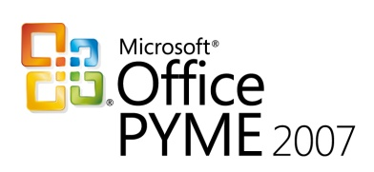






Productos para la productividad empresarial:
Productividad
Software para la productividad, que incluye herramientas empresariales como Microsoft Office InfoPath® y Microsoft Office Communicator 2007, así como también administración de contenido adicional, formularios electrónicos y funcionalidad de protección de la información.
Mensajería
Este servidor de mensajería ofrece tecnologías de protección incorporadas para mantener en funcionamiento a su empresa, reducir el correo no deseado y los virus, permitir comunicaciones confidenciales y contribuir a que su empresa cumpla con las normas.
Funciona a la perfección con Exchange Server y permite a los usuarios ver y editar documentos de Microsoft Office en sus dispositivos móviles y estar en contacto con los negocios desde cualquier lugar.
Está diseñado para pequeñas empresas y ofrece las tecnologías de Windows Server, Exchange Server y Windows SharePoint®, como también la integración de Windows Mobile 6.
Colaboración y búsqueda
Sistema operativo con nuevas características y mejoras eficaces para brindar mayor seguridad a su operación y aumentar la productividad de los usuarios.
Está diseñado para pequeñas empresas y ofrece las tecnologías de Windows Server, Exchange Server y Windows SharePoint®, como también la integración de Windows Mobile 6.
Gracias a sus tecnologías de virtualización y Web incorporadas, este sistema operativo le permite aumentar la confiabilidad y flexibilidad de la infraestructura de servidores.

Slide 17




Productos para la seguridad y confiabilidad:
Herramientas de seguridad
Protéjase de correos electrónicos malintencionados, satisfaga requisitos de retención para el cumplimiento de normas, cifre datos para la confidencialidad y conserve el acceso al correo electrónico durante y después de situaciones de emergencia.
Este servidor de mensajería ofrece tecnologías de protección incorporadas para mantener en funcionamiento a su empresa, reducir el correo no deseado y los virus, permitir comunicaciones confidenciales y contribuir a que su empresa cumpla con las normas.
Una solución integral, que contribuye a proteger el extremo de red, los servidores de aplicaciones y el sistema operativo cliente.
Protección total contra amenazas más copia de seguridad de documentos importantes en caso de emergencia y ajustes periódicos para que la computadora funcione sin problemas.
Administración de redes
Diseñado para aumentar la seguridad, mejorar la confiabilidad y el rendimiento, y mejorar la productividad.
Una nueva solución de administración de la familia de productos de administración de sistemas informáticos System Center, especialmente diseñados para medianas empresas (de hasta 500 equipos y 30 servidores).
Sistemas operativos
Sistema operativo con nuevas características y mejoras eficaces para brindar mayor seguridad a su operación y aumentar la productividad de los usuarios.
Diseñado para aumentar la seguridad, mejorar la confiabilidad y el rendimiento, y mejorar la productividad.
Gracias a sus tecnologías de virtualización y Web incorporadas, este sistema operativo le permite aumentar la confiabilidad y flexibilidad de la infraestructura de servidores.
Notes:
Según las necesidades de TI o el tamaño de la empresa, es posible que se requiere un conjunto diferente de componentes de solución que se adapte mejor.
Con 50 usuarios o menos:
Windows® Small Business Server 2003 R2: la última versión de este galardonado producto está diseñada para aumentar la seguridad, mejorar la confiabilidad y el rendimiento, y mejorar la productividad.
Windows Vista Business: este nuevo sistema operativo se diseñó especialmente para las pequeñas empresas. Sus nuevas características y mejoras eficaces brindarán mayor seguridad a su operación y aumentará la productividad de los usuarios.Exchange Hosted Services (protección para servidores): estos servicios ayudan a que las empresas puedan protegerse a sí mismas de correos electrónicos malintencionados, satisfacer requisitos de retención para el cumplimiento de normas, cifrar datos para la confidencialidad y conservar el acceso al correo electrónico durante y después de situaciones de emergencia.Windows Live™ OneCare™ (protección para equipos): es un servicio integral que ayuda a proteger el equipo de distintos tipos de amenazas. También ayuda a realizar una copia de seguridad de los documentos importantes en caso de emergencia y ejecuta ajustes periódicos para que la computadora funcione sin problemas.
Con 50 usuarios o más:
Windows Vista Enterprise: la versión para empresas de este nuevo sistema operativo cliente ayuda a asegurar la infraestructura y a brindar mejor servicio a los usuarios finales.Windows Server® 2008: Windows Server 2008 se lanzará en conjunto con Visual Studio® 2008 y SQL Server™ 2008 el 27 de febrero de 2008, en Los Ángeles. Gracias a sus tecnologías de virtualización y Web incorporadas, este sistema operativo le permitirá aumentar la confiabilidad y flexibilidad de la infraestructura de servidores.Exchange Server 2007: la nueva versión de este servidor de mensajería ofrece tecnologías de protección incorporadas para mantener en funcionamiento a su empresa, reducir el correo no deseado y los virus, permitir comunicaciones confidenciales y contribuir a que su empresa cumpla con las normas.Microsoft System Center Essentials: es una nueva solución de administración de la familia de productos de administración de sistemas informáticos System Center, especialmente diseñados para medianas empresas (de hasta 500 equipos y 30 servidores).Microsoft Forefront™ (protección para equipos de escritorio y servidores): la línea integral de productos para la seguridad empresarial de Microsoft Forefront ofrece mayor protección y control por medio de la integración con su infraestructura de TI existente, y la implementación, la administración y el análisis simplificados. Forefront es una solución integral, que contribuye a proteger el extremo de red, los servidores de aplicaciones y el sistema operativo cliente.

Slide 18





Productos para la adquisición y retención de clientes:
Software de productividad y de CRM
Administre la información de los clientes, lance campañas profesionales de mercadeo y manténgase al tanto de las mejores oportunidades de ventas.
Ofrezca las herramientas y capacidades necesarias para crear y mantener de forma sencilla un panorama claro de los clientes, desde el primer contacto hasta la compra y las ventas posteriores.
Gran variedad de herramientas Web
Cree un sitio Web para atraer nuevos clientes, establecer una clientela fija y mantenerse atento a las oportunidades de negocios.
Cree sitios modernos y basados en estándares que ofrezcan calidad superior en Internet.
Sistemas operativos y servidores
Dedique menos tiempo a cuestiones relacionadas con el soporte de la tecnología y más tiempo a hacer que su empresa alcance el éxito. Optimice la infraestructura de equipos de escritorio de su organización para reducir el costo total de propiedad, mejorar sus servicios de TI y permitir mayor agilidad.
Asegure su red, manténgala en funcionamiento y proteja la información de su empresa.
Las tecnologías de virtualización y Web incorporadas le permiten aumentar la confiabilidad y flexibilidad de la infraestructura de servidores.
Notes:
Las soluciones Web y de CRM de Microsoft se construyen sobre productos clave y probados. Según el nivel de la tecnología de la información que se necesite o el tamaño de la empresa, es posible que se requiere un conjunto diferente de componentes de solución que se adapte mejor.
Productos para empresas con 5 a 50 usuarios o con necesidades de TI menos sofisticadas:
Windows Vista Business: Dedique menos tiempo a cuestiones relacionadas con el soporte de la tecnología y más tiempo a hacer que su empresa alcance el éxito.Windows Small Business Server 2003 R2: asegure su red, manténgala en funcionamiento y proteja la información de su empresa.Microsoft Office Small Business 2007:: ahorre tiempo, manténgase organizado y centre sus esfuerzos en las ventas, el mercadeo y los clientes.Microsoft Outlook 2007 con Business Contact Manager:: administre la información de los clientes, lance campañas profesionales de mercadeo y manténgase al tanto de las mejores oportunidades de ventas.Microsoft Office Live: cree un sitio Web para atraer nuevos clientes, establecer una clientela fija y mantenerse informado sobre sus negocios.Microsoft Expression ® y Microsoft Silverlight™:: cree sitios modernos y basados en estándares que ofrezcan calidad superior en Internet.Microsoft adCenter: clics. Clientes potenciales. Ventas. Contribuya a que su empresa crezca con publicidad en línea.
Productos para empresas con 50 a 250 usuarios o con necesidades de TI más sofisticadas:
Windows Vista Enterprise: herramientas eficaces que lo ayudan a optimizar la infraestructura de equipos de escritorio de su organización para reducir el costo total de propiedad, mejorar sus servicios de TI y permitir mayor agilidad.Windows Server 2008: las tecnologías de virtualización y Web incorporadas le permiten aumentar la confiabilidad y flexibilidad de la infraestructura de servidores.Microsoft Office Professional Plus 2007: comparta información y trabaje más allá de los límites geográficos u organizativos.Microsoft Dynamics CRM: solución de administración de relaciones con los clientes (CRM) que ofrece las herramientas y capacidades necesarias para crear y mantener de forma sencilla un panorama claro de los clientes, desde el primer contacto hasta la compra y las ventas posteriores.Microsoft Expression y Microsoft Silverlight:: cree sitios modernos y basados en estándares que ofrezcan calidad superior en Internet.Microsoft adCenter: clics. Clientes potenciales. Ventas. Contribuya a que su empresa crezca con publicidad en línea.

Slide 19

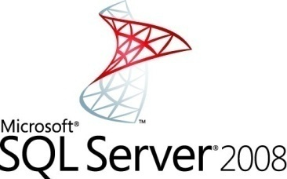
Soluciones de Negocios
Aplicaciones
Este conjunto de programas de software práctico y sólido extiende las capacidades de los servidores y clientes de Microsoft Office a los procesos empresariales que se ejecutan en aplicaciones de LOB.
Comprenda mejor los procesos empresariales. Genere informes de datos en tiempo real rápidamente y utilícelos para tomar decisiones empresariales bien informadas.
Rendimiento confiable, sólido y fácil de administrar. Ideal para pequeñas empresas que necesiten una base de datos sin límites de tamaño ni de número de usuarios.
Servidores
Ofrece administración de contenido y búsqueda empresarial integrales, acelera los procesos empresariales compartidos y facilita el uso compartido de información.
Sistemas operativos
Sistema operativo con nuevas características y mejoras eficaces para brindar mayor seguridad a su operación y aumentar la productividad de los usuarios.
Gracias a sus tecnologías de virtualización y Web incorporadas, este sistema operativo le permite aumentar la confiabilidad y flexibilidad de la infraestructura de servidores.
La edición premium incluye SQL Server 2005, una sólida plataforma para bases de datos que provee administración de datos de fácil control y una plataforma de análisis.
Notes:
Según la sofisticación de las necesidades de TI o el tamaño de la empresa, es posible que se requiere un conjunto diferente de componentes de soluciones que se adapte mejor.
Productos para empresas con 5 a 50 usuarios o con necesidades de TI menos sofisticadas:
Microsoft Dynamics Business Essentials Edition:: esta línea de productos de Microsoft Dynamics trata necesidades de administración financiera básicas e incluye características esenciales para la administración financiera y empresarial integrada.
Microsoft Dynamics: comprenda mejor los procesos empresariales. Genere informes de datos en tiempo real rápidamente y utilícelos para tomar decisiones empresariales bien informadas.
Windows Small Business Server 2003 R2: la edición premium incluye SQL Server 2005, una sólida plataforma para bases de datos que provee administración de datos de fácil control y una plataforma de análisis.
Productos para empresas con 50 a 250 usuarios o con necesidades de TI más sofisticadas:
Microsoft SQL Server 2005 Workgroup Edition:: esta edición del SQL Server ofrece un rendimiento confiable, sólido y fácil de controlar. Es ideal para pequeñas empresas que necesiten una base de datos sin límites de tamaño ni de número de usuarios. Puede usarla a modo de servidor Web de entrada o para las operaciones de sucursales o departamentos.
Microsoft BizTalk Server 2006: obtenga soluciones de administración y automatización prácticas y de fácil implementación para una amplia variedad de procesos empresariales, según los estándares de la industria. Sistema Microsoft Office 2007 (incluye Microsoft Office Outlook 2007 y Microsoft Office Excel 2007): este conjunto de programas de software práctico y sólido extiende las capacidades de los servidores y clientes de Microsoft Office a los procesos empresariales que se ejecutan en aplicaciones de LOB. Combine aplicaciones de forma innovadora y proteja el valor adicional de las inversiones en TI existentes. Microsoft Office SharePoint Server 2007: aproveche los beneficios de un conjunto integral de capacidades de servidor prácticas y asequibles. SharePoint Server ofrece administración de contenido y búsqueda empresarial integrales, acelera los procesos empresariales compartidos y facilita el uso compartido de información. Microsoft Office PerformancePoint® Server 2007:: obtenga acceso a datos con suma precisión y mejore sus capacidades de toma de decisiones con esta sólida aplicación de administración del rendimiento.

Slide 20

Conocemos los problemas de flujo de caja de las pequeñas empresas y las barreras que genera para la adquisición de tecnología, por eso….
  Open Value
  .

Slide 21
TecnologíaLO
Es una solución financiera que permite optimizar la inversión en tecnología:
  Minimizando los costos de adquisición, mantenimiento y disposición asociados a sus proyectos.
  Brindando soluciones innovadoras, integrales y flexibles de acuerdo con las necesidades y requerimientos de nuestros clientes.
  Incrementando la productividad de su empresa trasladando la administración de los activos y destinando mayores recursos a su foco de negocio.
  Más información con los expertos de Leasing de Occidente en este evento

Slide 22
Nuestra estrategia este año para llegar al mercado
Nuestro foco es:
      Crecer nuestro ecosistema de partners, crear comunidad. Estar más cerca para que podamos darle más valor a ustedes.
      Nuevos modelos de generación de demanda para mayor cobertura (Telemarketing de MS)
      Masificar las campañas de generación de demanda (customer campaigns) tanto en ejecuciones en medios (especialmente on – line) como a través de nuestra comunidad de socios de negocios.
      Cobertura geográfica.
      Legalización a través de campañas persuasivas y disuasivas. Cada vez creamos más opciones para legalizar.

Slide 23
Ustedes nos pueden ayudar a cambiar percepciones y así vender mas!!!!
Somos seguros. No sólo desarrollamos nuestros productos bajo los más altos estándares de seguridad, sino que nuestra oferta de antivirus, anti-spam, fire walls, etc es de calidad mundial
El Service Pack 1 de Windows Vista resolvió prácticamente la totalidad de los problemas generados en el lanzamiento
Tenemos oferta para Pymes, no sólo en productos desarrollados a la medida sino en tipos de licenciamiento y modelos de financiación para hacer más asequible la tecnología.

Slide 24
No se les olvide….
Las Pymes son el segmento de mayores oportunidades para crecer
Crezca en cobertura nacional
Vamos a estar más cerca y entregando herramientas a aquellos que vean esta oportunidad
Conviértase en Especialista de Pequeños Negocios
  Mayor información sobre requisitos y beneficios:
  https://partner.microsoft.com/colombia/programa/smallbusinessspecialist

Slide 25


